Slide 1
Lempäälän kunnan esi- ja perusopetuksen Vanhempainilta 2025

Slide 2
Opetussuunnitelma ja oppimisen tuen uudistus
Lempäälän kunta, perusopetuksen opetussuunnitelma - ePerusteet
Oppimisen ja koulunkäynnin tuki uudistuu - Lempäälä

Slide 3
Järjestyssäännöt
Lempäälä esi- ja perusopetuksen järjestyssäännöt_2024
Huom! Lakimuutoksen myötä:
Matkapuhelimet ja kellopuhelimet pidetään koulupäivän ajan äänettömällä repussa.
Puhelinta ja muita viestintävälineitä saa koulupäivän aikana käyttää vain opettajan luvalla.

Slide 4
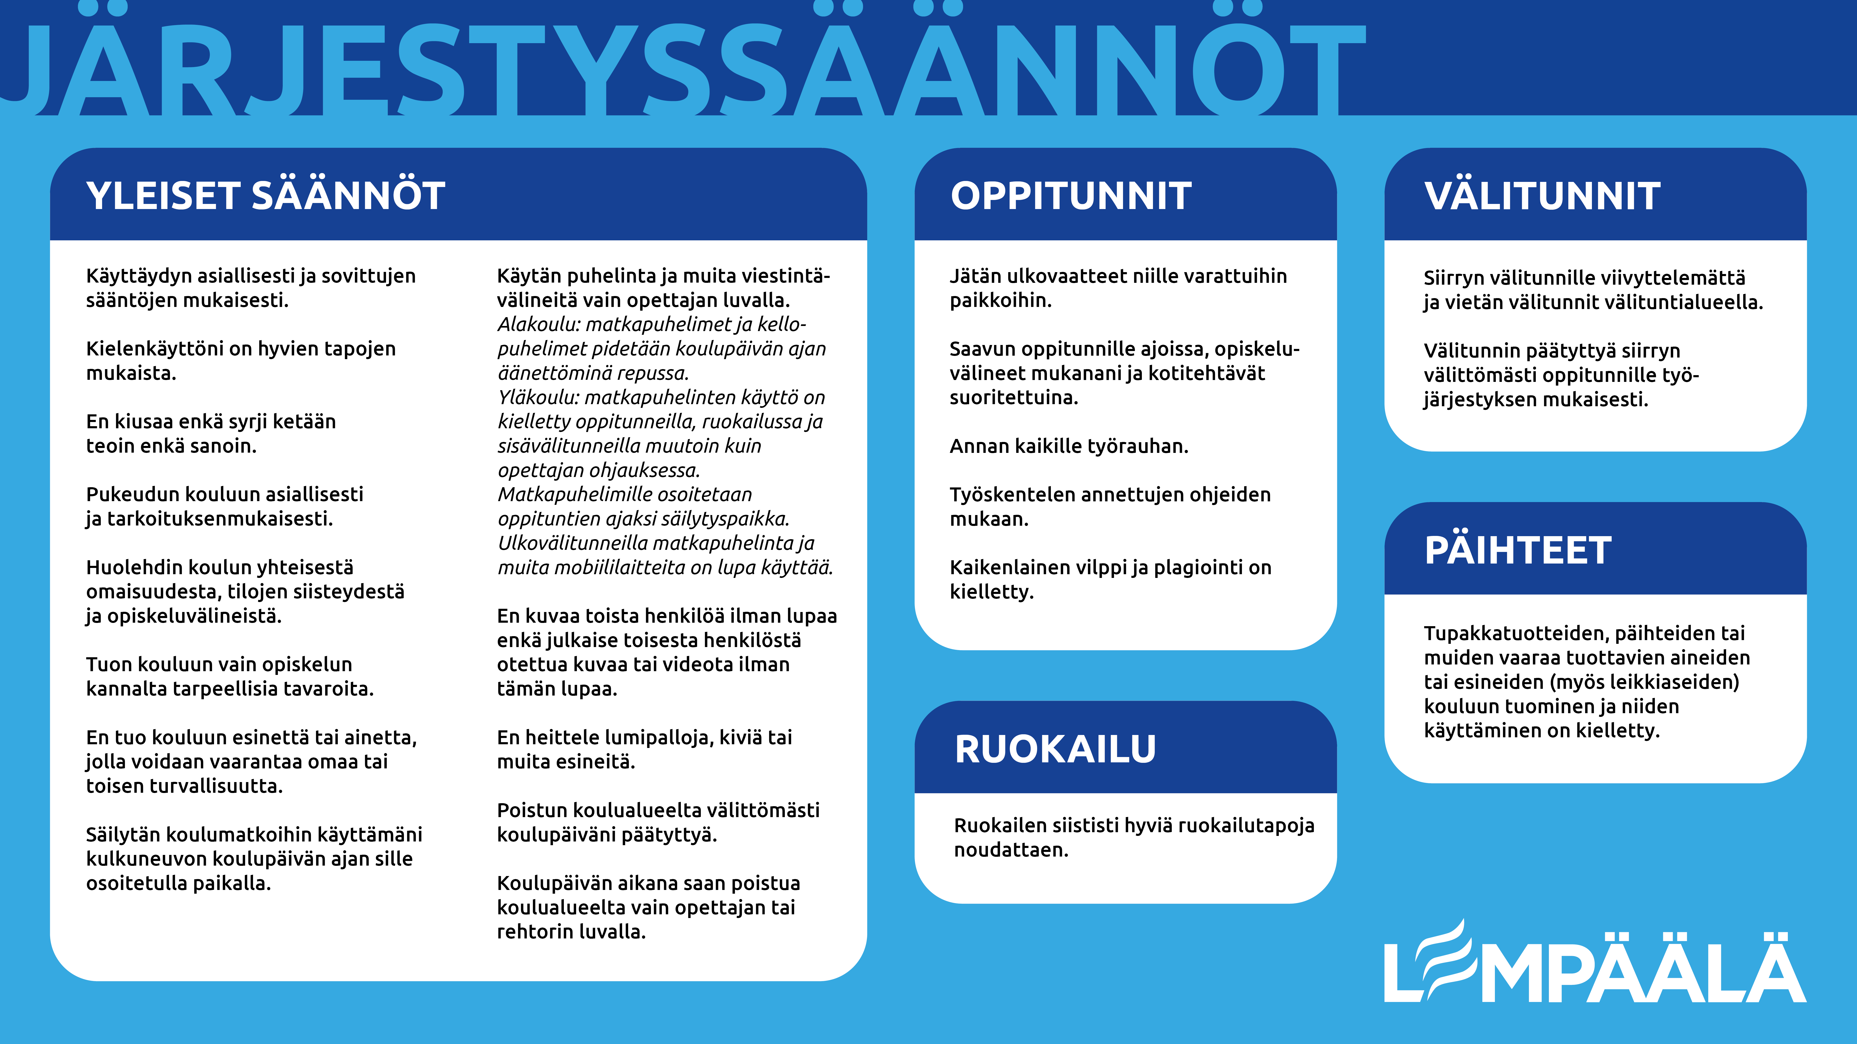

Slide 5
Wilma
WILMA - vahva tunnistautuminen ja oppilastietojen tarkistaminen2020
Lempäälän kunnan kouluissa otetaan 1.8.2025 käyttöön SMS-tekstiviestit poikkeus- ja kriisiviestintään osana kouluturvallisuutta
Oppilaan turvallisuuden kannalta on siis erityisen tärkeää, että Wilmassa kaikki yhteystiedot ovat ajantasaiset.
Huoltaja, huolehdithan tietojen tarkistamisesta.
Täyttöohjeet perusopetuksen lomakkeelle oppilastietojen tarkistamista varten

Slide 6
Poissaolot
koulupoissaoloihin-puuttumisen-malli-1.pdf

Slide 7
Uimaopetus
Lempäälän kunta mahdollistaa kaikkien esi- ja perusopetusikäisten oppilaiden uimahallikäynnit kolme kertaa lukuvuoden aikana Vesimaailma Louhessa.
Kaikkien esi-6.luokkalaisten uimahallikäynteihin sisältyy uimaopetus. Lisäksi opettajan arvion mukaan oppilaan tarpeen vaatiessa järjestetään uinnin lisäopetusta.
Opettajan arvion mukaan tarpeen vaatiessa myös 7.-9.luokkalaiselle järjestetään uimaopetusta.

Slide 8
Arviointi
https://www.tavoitteet.fi/fi/lempaala/opetussuunnitelma/29062229/

Slide 9
Kiusaamiseen puututaan aina
SOPUMALLI
Kiusaamisen ennaltaehkäisy ja Lempäälän SOPU-malli - Lempäälä (lempaala.fi)
SOMETURVA
Turvaamme sinut sosiaalisessa mediassa. | Someturva

Slide 10
Turvallista ja mukavaa alkavaa kouluvuotta!

